Slide 1
Социальные сети в эпоху санкций

Slide 2
Что вообще просиходит?
За неделю войны в Украине Россия заблокировала почти все оставшиеся независимые медиа и ограничила доступ к нескольким популярным соцсетевым платформам. В итоге россияне чаще ищут в интернете, что такое VPN, нежели последние новости о войне.

Slide 3
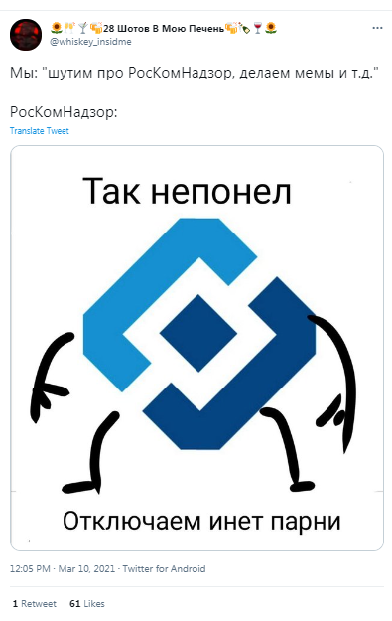
Причины блокирвок
Причиной для блокировок стали материалы про военную операцию в Украине, которые Роскомнадзор считает "недостоверными".

Slide 4
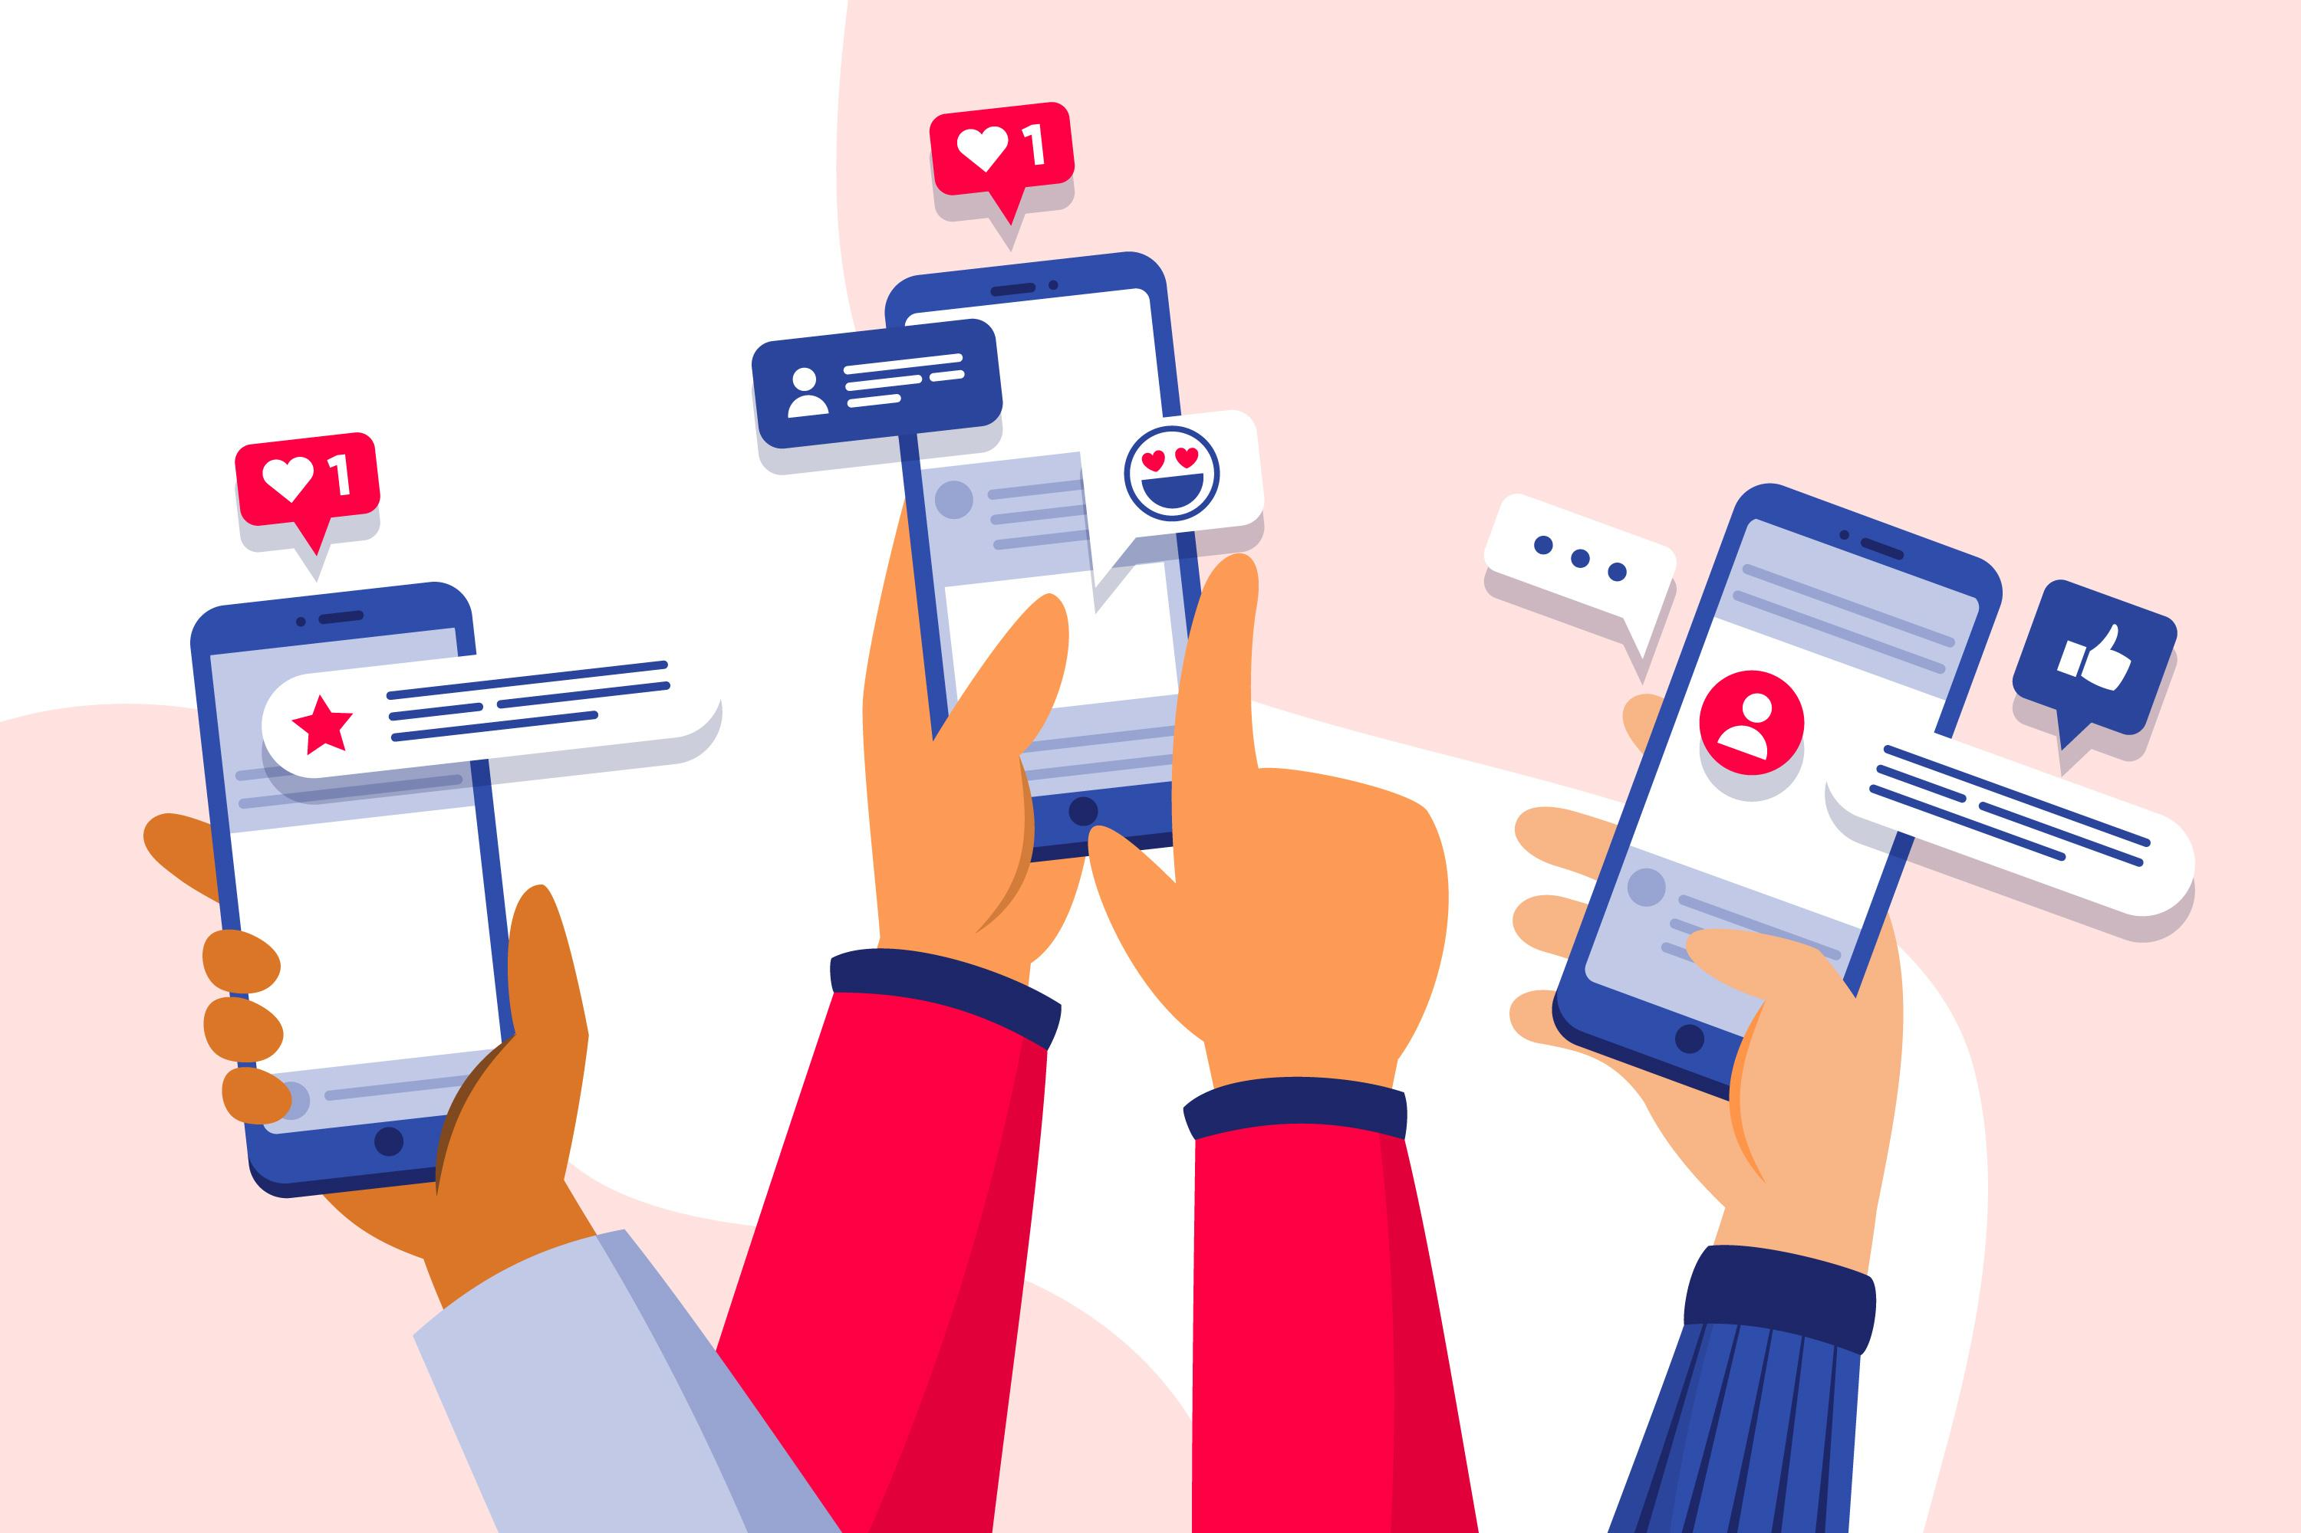
Какие соц сети оказались заблокированны
1. Twitter
2. Facebook

Slide 5
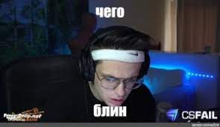
Какой контент заблокировали в Tik Tok
Заблокировали возможность выкладывать ролики + просмотр иностранных блогеров

Slide 6
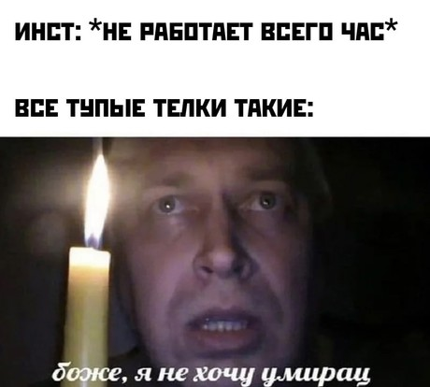
Что ограничили в Instagram
В последних обновлениях Instagram
убрали поддержку русского языка.

Slide 7
КОНФЛИКТ ТИМАТИ И МАКСИМКИ БАРСКИХ

Slide 8
Слова Максимки Барских
"Территория России вычеркивается из моей географии. После того, что народ Украины пережил, в вашу дырявую Россию никто не захочет приезжать. Да вас никто не захочет видеть по всему миру. Уже ж отменили рейсы, самолеты, заметили? Вы гоните все время на Америку, на Европу, а сами комфортно живете. Так вот смотрите, как медленно вас будут отключать от мира. И вы будете жить в своем маленьком вакууме. Никому не нужная Россия. Удачи вам и успехов".

Slide 9
Ответ Тимати
«Посмотрел твое обращение к народу России. Ты ничего не перепутал? Ты забыл, с чьей ложки ты жрал все эти годы? На чьих корпоративах ты плясал здесь в России? Рано или поздно все это закончится, и мы с тобой обязательно увидимся, ведь Земля круглая. И я обязательно покажу тебе, кто здесь кто»,

Slide 10
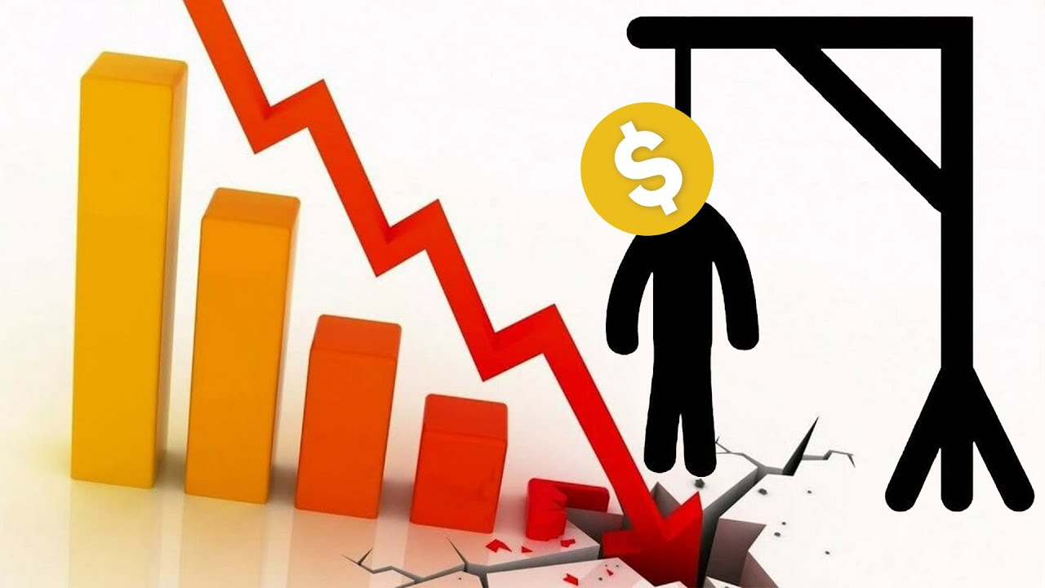
Проблемы с Ютуб
1. Отключение монетизации в РФ
2. Блок ютуб каналов РФ

Slide 11
